Slide 1
Воронежский государственный технический университет
Правовая охрана результатов
интеллектуальной деятельности
www.cchgeu.ru

Slide 2
Материалы, представляемые заявителем
ИЗОБРЕТЕНИЕ
Устройство Способ Вещество
Заявление
Описание заявки
Формула изобретения (полезной модели)
Реферат
Документ, подтверждающий уплату государственной пошлины
http://new.fips.ru
https://rupto.ru/ru
http://www1.fips.ru
2

Slide 3
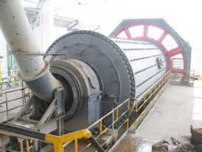
ПРИЗНАКИ СПОСОБА
Наличие действия или действий
«…кислоту смешивают с паром»
2. Соотношение действий во времени
«…перед охлаждением добавляют…»,
«…одновременно с продувкой нагревают…»
3. Режимы (условия) проведения действий,
т.е. температурные, давления, скорости, мощности и др.
«…смешивают при охлаждении до 5°С…»,
«…восстановление водородом ведут при катодной плотности тока 1 А/дм²»
4. Используемые вещества или материалы
«…нагревают в атмосфере газообразного хлора…»,
«…обрабатывают паром…»
5. Используемые устройства: инструменты, аппараты, приспособления и т.п.
«…продувают через перегородку со сквозными порами…»
3

Slide 4
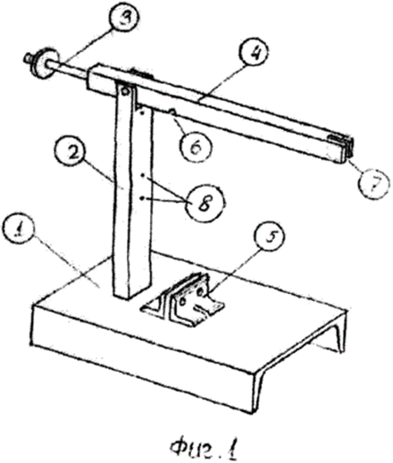
ПРИЗНАКИ УСТРОЙСТВА
1. Конструктивные элементы (узлы, детали и т.д.)
«Пеногенератор, состоящий из цилиндрического
корпуса, распылительной насадки и пакета сеток …»
2. Взаимное расположение элементов
«…пакета сеток, установленного в корпусе …»
3. Форма выполнения элемента или устройства в целом
«…цилиндрический корпус…», «кольцевой зазор…»
4. Связи между элементами
«…трубопровод присоединен к …»
5. Форма выполнения связи между
«…шнуры соединены между собой шарнирно»
6. Взаимосвязь размеров или других параметров элементов или всего устройства в целом
«…расстояние от канавки до оси вращения рычага равно его малому плечу»
7. Материал элементов или всего устройства в целом
«…поверхность цилиндров выполнена из фторопласта»
4

Slide 5
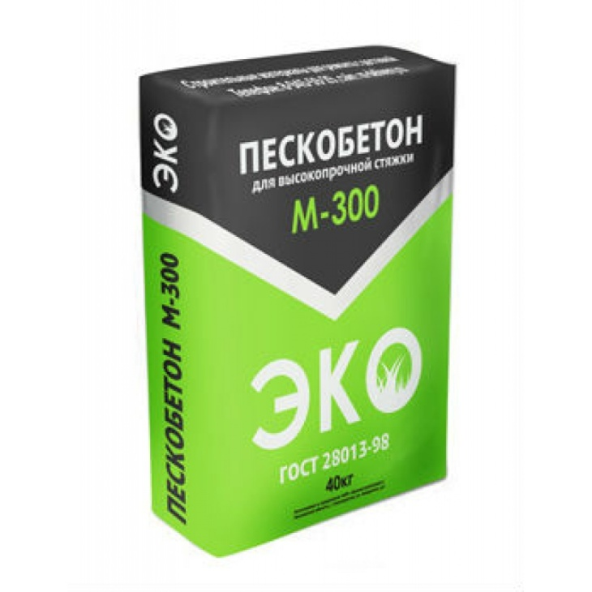
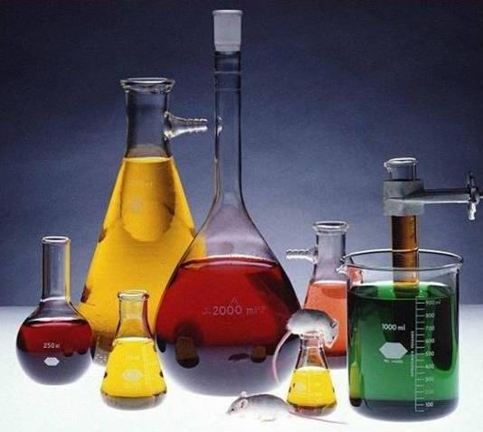
ПРИЗНАКИ ВЕЩЕСТВА-СМЕСИ
Наличие компонентов
Количество отдельных компонентов или всего вещества в целом
Строение или структура отдельных компонентов или всего вещества в целом
ПРИМЕР
«Уплотняющая смазка, содержащая канифоль и церезин в количестве 88 и 12 мас. % соответственно»
5

Slide 6
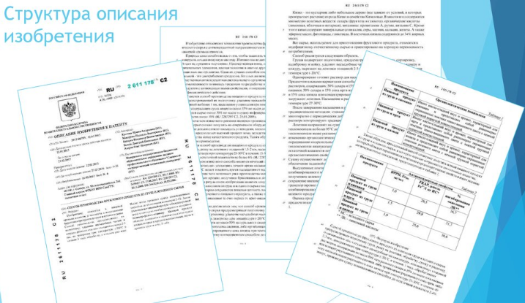
СТРУКТУРА ОПИСАНИЯ ИЗОБРЕТЕНИЯ
Класс Международной патентной классификации (МПК) и название изобретения;
Область техники и преимущественная область использования изобретения;
Уровень техники: характеристика выбранного аналога (аналогов), критика аналога;
Раскрытие сущности изобретения: цель изобретения; отличительные признаки от аналога;
Краткое описание чертежей, графических изображений (если они содержатся в заявке);
Осуществление изобретения (подробное описание с примерами конкретного выполнения);
Практическая значимость.
6

Slide 7
ОПИСАНИЕ ИЗОБРЕТЕНИЯ
(ПОЛЕЗНОЙ МОДЕЛИ)
Название изобретения и класс международной патентной
классификации (МПК)
Название изобретения (полезной модели):
должно указывать назначение изобретения, соответствовать его сущности;
быть ясным, точным и лаконичным;
излагаться в единственном числе (за исключением названий, которые не употребляются в единственном числе).
Правильно | Не правильно
Автомобильное колесо с безвоздушной шиной | Колесо
Способ изготовления сплошных плитных фундаментов коробчатого сечения из ребристых плит перекрытия | Изготовление фундаментов
7

Slide 8
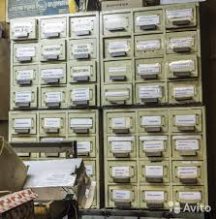
Для систематизации патентных документов, относящихся к изобретениям и полезным моделям разработана Международная патентная классификация (МПК).
Определить МПК можно методом патентного
поиска на сайтах http://www1.fips.ru и
www.wipo.int/ipcpub
ПРИМЕРЫ
МПК E02D 27/01
Способ изготовления сплошных плитных фундаментов
коробчатого сечения из ребристых плит перекрытия
МПК В60С 7/00
Автомобильное колесо с безвоздушной шиной
8

Slide 9
Структура Международной патентной классификации (МПК)
9

Slide 10
Определение МПК и аналогов разработки
Порядок действий: на сайте ФИПС http://www1.fips.ru:
находим Информационные ресурсы →Информационно-поисковая система, открываем страничку Перейти к поиску
10

Slide 11
Определение МПК и аналогов разработки
Далее выбираем базу данных для поиска, ставим галочки на необходимых документах
11

Slide 12
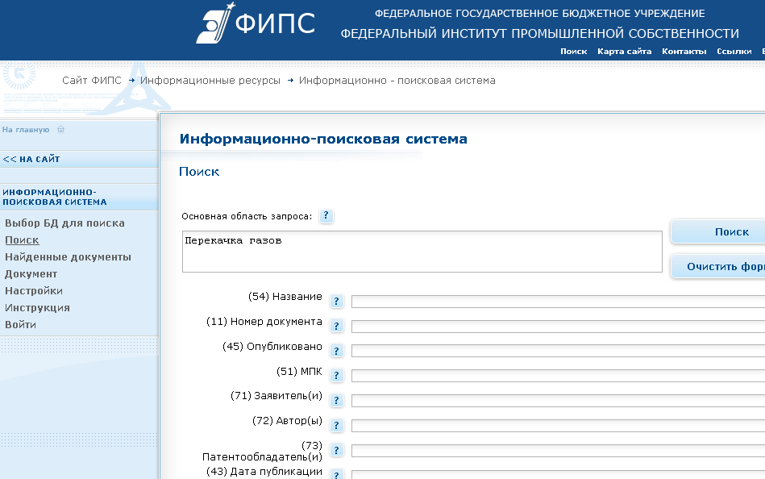
Определение МПК и аналогов разработки
В основной области запроса задаются ключевые слова по теме разработки для поиска аналогов изобретения (полезной модели). После набора ключевых слов, например, «перекачка газов», нажать «Поиск»
12

Slide 13
Определение МПК и аналога разработки
Результатом поиска будет список найденных документов
13

Slide 14
ОПИСАНИЕ ИЗОБРЕТЕНИЯ
(ПОЛЕЗНОЙ МОДЕЛИ)
2. Область техники, к которой относится изобретение
Если таких областей несколько, указываются преимущественные.
ПРИМЕРЫ ОБЛАСТИ ТЕХНИКИ
МПК B23H 3/08
СПОСОБ ЭЛЕКТРОХИМИЧЕСКОЙ ОБРАБОТКИ
Изобретение относится к области машиностроения и может быть использовано при чистовой обработке деталей из металлических материалов.
МПК H01Q025/04
АНТЕННАЯ СИСТЕМА MIMO
Изобретение относится к антенной технике, в частности, к устройствам MIMO и может быть использовано в аппаратуре широкополосной беспроводной радиосвязи с множеством входов/выходов (системах WiMAX, LTE и LTE–Advanced).
14

Slide 15
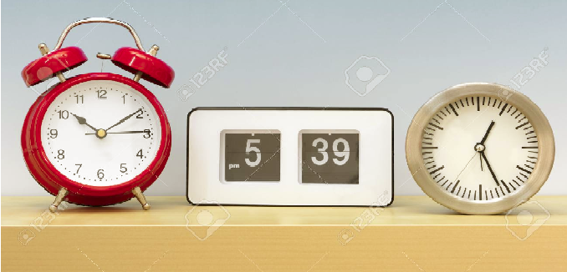
3. Уровень техники
Приводятся известные аналоги (аналог) изобретения с выделением из них наиболее близкого.
При описании каждого из аналогов приводится источник информации, в котором он раскрыт.
Указываются признаки аналога, которые совпадают с существенными признаками заявляемого изобретения.
Критикуются известные заявителю технические проблемы аналога, которые решаются в предлагаемом изобретении (полезной модели).
15

Slide 16
ПРИМЕР УРОВНЯ ТЕХНИКИ
Известен способ чистовой электрохимической обработки (А.с. 323243, В 23 Р 1/04. Способ размерной электрохимической обработки / Л.Б. Дмитриев и др. // Бюл. изобр. №1, 1972), осуществляемый в пульсирующем потоке жидкой токопроводящей рабочей среды путем программируемого перекрытия межэлектродного зазора электродом-инструментом в период пауз тока.
Недостатком способа является нарушение сплошности потока за счет локального перекрытия зазора в месте его наименьшего значения и нарушение точности обработки; сложная система управления движением электродов в направлениях сближения и расхождения, что снижает надежность и повышает затраты на оборудование; накопление продуктов обработки по длине зазора в период рабочего цикла за счет переноса этих продуктов по направлению движения потока, что снижает скорость анодного растворения и приводит к неуправляемому нарушению точности, особенно при значительной длине зазора.
16

Slide 17
4. Раскрытие сущности изобретения
Приводятся технический результат и сущность изобретения с полнотой, достаточной для его осуществления.
Сущность изобретения как технического решения выражается в совокупности существенных признаков, достаточной для решения указанной технической проблемы.
ПРИМЕР
Изобретение направлено на повышение производительности, точности обработки, расширение технологических возможностей электрохимического процесса в пульсирующем потоке, упрощение и удешевление оборудования, повышение его надежности и безопасности. Это достигается тем, что обработка выполняется в жидкой токопроводящей реологической рабочей среде, в которой длительность импульса тока регулируется вязкостью рабочей среды, а длительность пауз между импульсами регулируется по времени восстановления максимального тока в импульсе.
17

Slide 18
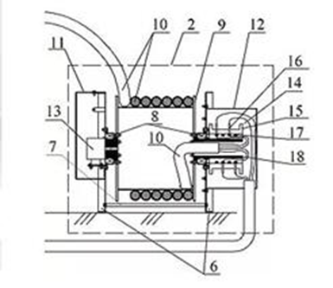
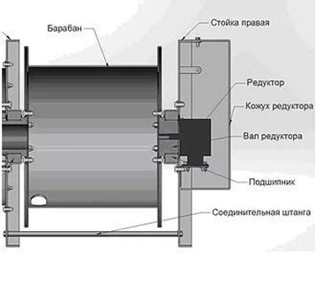
5. Краткое описание чертежей (если они содержатся в заявке)
Чертежи и графические изображения предоставляются как отдельный документ. На одном листе может быть расположено несколько чертежей, графических изображений.
Чертежи выполняются без каких-либо надписей, за исключением необходимых слов (например «вода», «пар», «открыто», «закрыто», «А-А» для обозначения разреза).
18

Slide 19
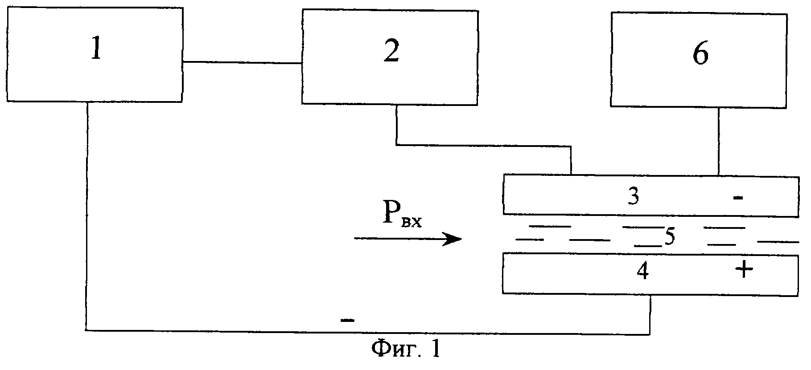
ПРИМЕР ОПИСАНИЯ ЧЕРТЕЖЕЙ
Правильно | Не правильно
На фиг.1 представлена схема электрохимической обработки. Ток от источника 1 через блок 2 задержки пауз поступает на электрод-инструмент 3, противостоящий заготовке, являющейся анодом. Между инструментом 3 и заготовкой 4 через межэлектродный зазор протекает рабочая среда 5, подаваемая под давлением Р_{вх}. Поддержание межэлектродного зазора осуществляется одной из известных систем 6 регулирования зазоров. | На рис. 1 представлены: 1-источник тока, 2-блок задержки пауз, 3-электрод-инструмент, 4-заготовка, 5-рабочая среда, 6-система регулирования зазора
19

Slide 20
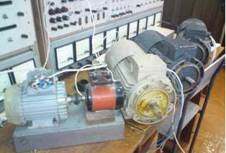
6. Осуществление изобретения
Для устройства приводится описание его конструкции (в статическом состоянии) и при работе (действии) устройства или способе его использования.
Должны быть ссылки на фигуры чертежей, а при необходимости – на иные поясняющие материалы (эпюры, временные диаграммы).
Для способа в примерах его реализации указывается последовательность действий (приемов, операций) над материальным объектом, а также условия проведения действий, конкретные режимы (температура, давление и т.п.).
20

Slide 21
ПРИМЕР ОСУЩЕСТВЛЕНИЯ ИЗОБРЕТЕНИЯ
Способ осуществляют следующим образом: устанавливают начальный межэлектродный зазор, подают в зазор между инструментом 3 и заготовкой 4 рабочую среду 5 давлением Р_{вх}, включают источник тока 1, подачу инструмента 3 регулятором 6. Блок 2 определяет время пауз (τ₀) и поддерживает их величину в течение всего периода обработки.
После включения тока рабочая среда 5 увеличивает вязкость (до 700 раз) и останавливается, процесс анодного растворения идет до насыщения рабочей среды 5 в зазоре продуктами обработки, после чего ток падает, вязкость среды 5 снижается до исходной, начинается движение загрязненной среды 5 в зазоре, замена в течение τ₀ среды 5 в зазоре, ток включается, происходят последующие импульсы до удаления всего припуска на заготовке 4. Если по мере удаления припуска площадь обработки изменяется, то меняется максимальный ток в импульсе. Блок 2 анализирует изменение этого тока и пропорционально этому меняет длительность пауз.
21

Slide 22
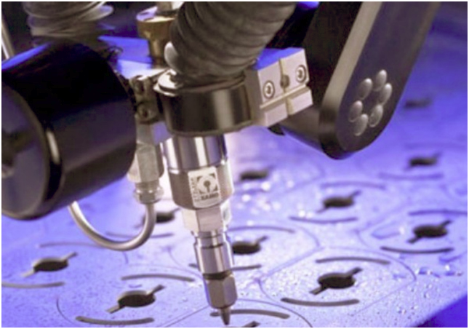
ФОРМУЛА ИЗОБРЕТЕНИЯ
Формула изобретения должна состоять из
ограничительной части (указывает общие признаки изобретения и аналогов)
отличительной части (указывает новые признаки изобретения, отличающие его от аналогов)
Патент № 2127658
Способ безабразивной полировки поверхностей
Способ безабразивной полировки поверхностей, в частности, поверхностей, предназначенных для нанесения на них тонких полупроводниковых пленок, отличающийся тем, что с целью ускорения процесса полировку производят путем ультразвуковых (звуковых) колебаний полирующей поверхности, прижатой к полируемой и повторяющей ее форму.
22

Slide 23
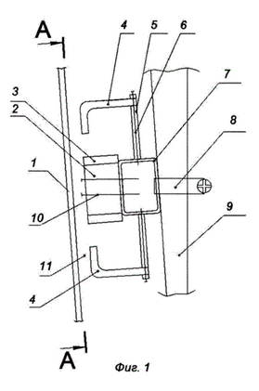
ФОРМУЛА ИЗОБРЕТЕНИЯ
Патент № 2645949
Генератор индукторный
Генератор индукторный, содержащий роторные элементы с валом, статор, элементы крепления и подшипники,
отличающийся тем, что статор выполнен в виде полого прямоугольного профиля, одна сторона которого закреплена на несущем элементе, на противоположной стороне установлен сердечник с рабочей катушкой, а на двух других сторонах расположены постоянные магниты с Г-образными наконечниками.
23

Slide 24
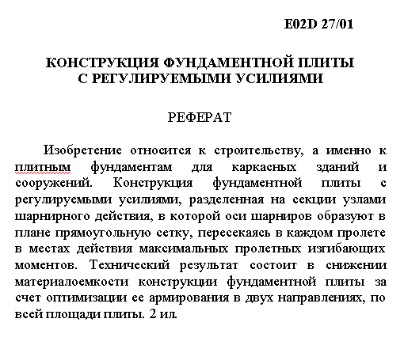
РЕФЕРАТ ИЗОБРЕТЕНИЯ
Представляет собой сокращенное изложение «Описания изобретения» включающее :
название изобретения
область техники и (или) область применения
сущность изобретения с указанием решаемой технической проблемы
при необходимости в реферате приводятся ссылки на позиции фигуры, выбранной для опубликования вместе с рефератом
Рекомендуемый объем текста реферата – до 1000 печатных знаков
24

Slide 25
ПРОГРАММА ДЛЯ ЭВМ
Регистрация программы для ЭВМ предоставляет правообладателю исключительное право на:
1. воспроизведение;
2. распространение экземпляров программы;
3. импорт экземпляров в целях распространения;
4. доведение до всеобщего сведения (размещение в сети Интернет);
5. переработку программы для ЭВМ, в т.ч. перевод на другой язык программирования
25

Slide 26
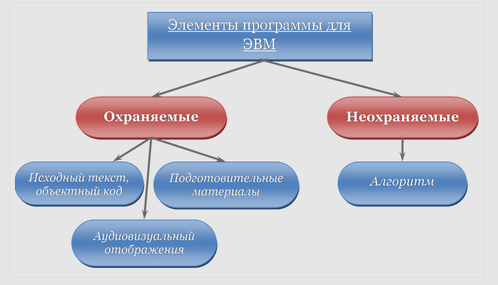
Элементы программы для ЭВМ
Материалы, представляемые заявителем на программу для ЭВМ
Заявление
Реферат
Текст программы на компьютерном диске
Документ, подтверждающий уплату государственной пошлины
26

Slide 27
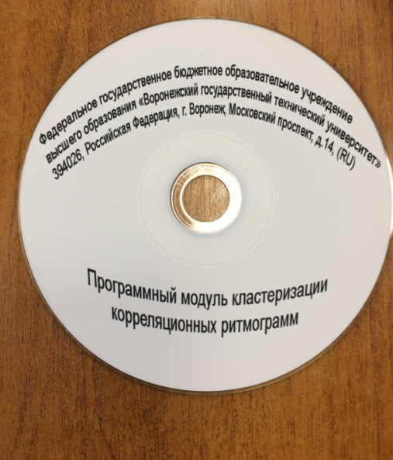
РЕФЕРАТ ПРОГРАММЫ ДЛЯ ЭВМ
В реферате приводятся:
1. название программы
2. назначение
3. область применения
4. функциональные возможности программы
5. тип реализующей ЭВМ
6. версия операционной системы
7. язык программирования, на котором написана программа
8. объем программы в единицах, кратных числу байт
Рекомендуемый объем текста реферата 900 знаков.
27

Slide 28
ПРИМЕР РЕФЕРАТА ПРОГРАММЫ ДЛЯ ЭВМ
РЕФЕРАТ
Авторы: Резуев Максим Сергеевич, Барабанов Александр Владимирович
Правообладатель: Федеральное государственное бюджетное образовательное
учреждение высшего образования «Воронежский государственный технический университет»
Программа: Программа для обеспечения процесса классификации 3D моделирования
разногабаритных материалов
Аннотация: Программа для обеспечения процесса классификации 3D моделирования
разногабаритных материалов предназначена для работы в составе
программно- аппаратного комплекса для обеспечения процесса
классификации сыпучего материала.
Программа обеспечивает пользователю следующие возможности:
- 3D моделирование объекта небольшого размера, движущегося с довольно большой скоростью;
- разделение данных объектов по геометрическим параметрам;
- набор и анализ данных по сыпучему материалу;
- визуальное отображение накопленной статистики;
- сохранение результатов.
Тип ЭВМ: IBM - совместимая ПЭВМ
Язык: С
ОС: Windows XP/7
Объём
программы: 272 КБ
28

Slide 29
КОНТРОЛЬНЫЕ ВОПРОСЫ для целей облегчения поиска новых творческих идей (Алекс Осборн)
1. Можно ли объект (идею) использовать по-другому?
Возможны ли совершенно новые способы применения? Можно ли модифицировать известные способы применения? Можно ли применить идею к чему-то другому?
2. Можно ли воспользоваться аналогиями? Что напоминает объект? Вызывает ли аналогия новую идею? Известны ли подобные проблемы и решения, которые можно использовать? Что можно копировать? Что можно имитировать?
3. Что можно изменить? Какие модификации объекта возможны? Возможна ли модификация путем вращения, изгиба, скручивания, поворота? Какие возможны изменения назначения, функции, цвета, движения, запаха, формы, очертаний?
4. Что можно увеличить? Что можно присоединить, добавить? Возможно ли увеличение времени службы, воздействия? Можно ли увеличить размеры, прочность, толщину, громкость, объём, концентрацию, частоту, высоту, длину, расстояние? Можно ли повысить качество? Что можно дублировать? Возможна ли мультипликация элементов? Возможны ли увеличение, гиперболизация элементов?
29

Slide 30
5. Что можно уменьшить? Что можно убрать, заменить? Можно ли что-нибудь уплотнить, сжать, сгустить, конденсировать, укоротить, сузить, отделить, раздробить? Что можно сделать короче, мельче, светлее, тоньше? Можно ли применить приём миниатюризации?
6. Что можно заменить? Что можно заменить и чем? Другой ингредиент, материал, процесс, источник энергии? Другое расположение? Другой цвет, звук, освещение? Можно ли использовать элементы другого стиля, других времен?
7. Что можно преобразовать? Какие компоненты можно взаимно заменить? Что можно поменять местами? Можно ли переместить отдельные части, фрагменты? Можно ли изменить разбивку, разметку, планировку, последовательность? Можно ли поменять местами причину и следствие?
8. Что можно сделать наоборот? Можно ли воспользоваться противоположной по смыслу идеей? Как будет выглядеть объект в зеркальном отражении? Нельзя ли поменять местами противоположно размещенные элементы, изменить роли, функции?
9. Что можно скомбинировать? Можно ли сочетать эту идею с другой? Может ли она стать частью чего-то большего? Какие цели, привлекательные признаки можно комбинировать? Можно ли создать смесь, сплав, новый ассортимент?»
30

Slide 31
ВНУТРИВУЗОВСКИЙ КОНКУРС МОЛОДЫХ ИЗОБРЕТАТЕЛЕЙ
«ИЗОБРЕТАЯ БУДУЩЕЕ»
17 сентября – 16 ноября 2018 года
НАУЧНЫЕ НАПРАВЛЕНИЯ КОНКУРСА
Энергетика и рациональное природопользование
Компьютерные и информационные науки
Материалы и производственные технологии
Механика и машиностроение
Радиоэлектроника и аппаратные комплексы
Строительство и архитектура
Электротехника, электронная техника
Нанотехнологии
ЦЕЛИ ПРОВЕДЕНИЯ КОНКУРСА
1)Выявление конкурентоспособных разработок (на уровне изобретений) студентов, аспирантов и молодых ученых ВГТУ с целью закрепления интеллектуальных прав разработчиков и университета
2)Стимулирование «генераторов идей» к созданию охраноспособных результатов интеллектуальной деятельности
УСЛОВИЯ УЧАСТИЯ
В конкурсе могут принимать участие обучающиеся или работающие в ВГТУ:
студенты;
аспиранты;
молодые ученые (кандидаты наук до 35 лет, доктора наук до 40 лет)
Призовой фонд-250 (двести пятьдесят) тыс. руб.
Премия предусматривает две номинации:
Изобретение (полезная модель)
- для индивидуальных изобретателей – 5 призовых мест по 15 (пятнадцать) тыс. руб.;
- для коллектива авторов – 5 призовых мест по 25 (двадцать пять) тыс. руб. (при любом количестве авторов)
Программа для ЭВМ
- 5 призовых мест по 10 (десять) тыс. руб. (при любом количестве авторов)
31

Slide 32
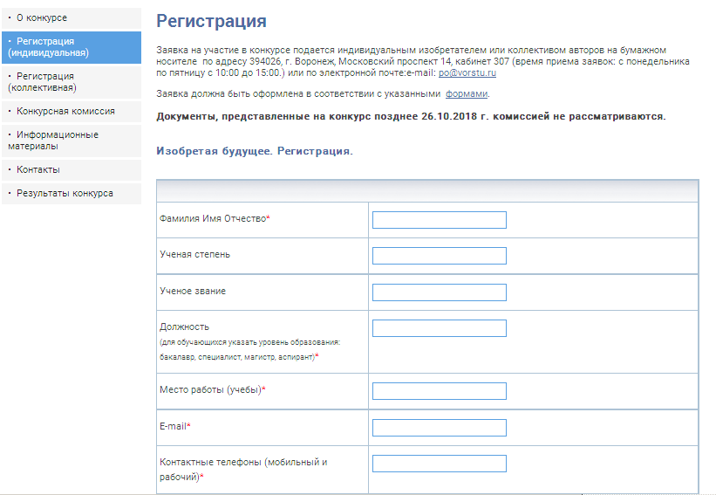
ФОРМА ЗАЯВКИ
32

Slide 33
ФОРМЫ ОПИСАНИЯ РАЗРАБОТОК
ОПИСАНИЕ ИЗОБРЕТЕНИЯ
(ПОЛЕЗНОЙ МОДЕЛИ)
1. Титульный лист
2. Основные сведения о разработке
Название заявляемого объекта, МПК, область техники, уровень техники, осуществление изобретения
3 Коммерциализация разработки
ОПИСАНИЕ ПРОГРАММЫ ДЛЯ ЭВМ
1. Титульный лист
2. Основные сведения о разработке
Назначение, область применения и функциональные возможности программы для ЭВМ
3 Коммерциализация разработки
Информация и формы представляемых документов для участия во внутривузовском конкурсе «ИЗОБРЕТАЯ БУДУЩЕЕ» размещены на сайте http://cchgeu.ru→Университет→Мероприятия→
Конкурс «Изобретая будущее»
33

Slide 34
СПАСИБО ЗА ВНИМАНИЕ
Управление науки
и инноваций
т. 246-32-77
E-mail: po@vorstu.ru

